Slide 1
Система управления эпидемическим процессом инфекционных болезней
Лекция для студентов
5 курса лечебного факультета
Кафедра эпидемиологии и инфекционных болезней
доцент, к.м.н. Соловых В.В.
2020
Notes:
1

Slide 2
План лекции
Общие понятия
Структура управляющей подсистемы управления эпидемическим процессом
Управленческие решения
Информированное добровольное согласие
Противоэпидемическая деятельность

Slide 3
Управление — это процесс формирования и реализации определенного воздействия или комплекса воздействий на объект (процесс, явление и т.д.) в целях перевода его в желаемое состояние
Notes:
История борьбы с пандемиями и эпидемиями, опыт, накопленный в области ликвидации отдельных инфекций, а также в борьбе и профилактике инфекционных болезней, свидетельствуют о том, что во все времена деятельность человечества была направлена на изыскание возможностей управления эпидемическим процессом во всех его проявлениях.
Наука об управлении, имеющая свой предмет изучения, специфические задачи и подходы к их решению, позволяет объяснить природу и суть управления, а также выявить факторы и условия, обеспечивающие более эффективное управление.

Slide 4
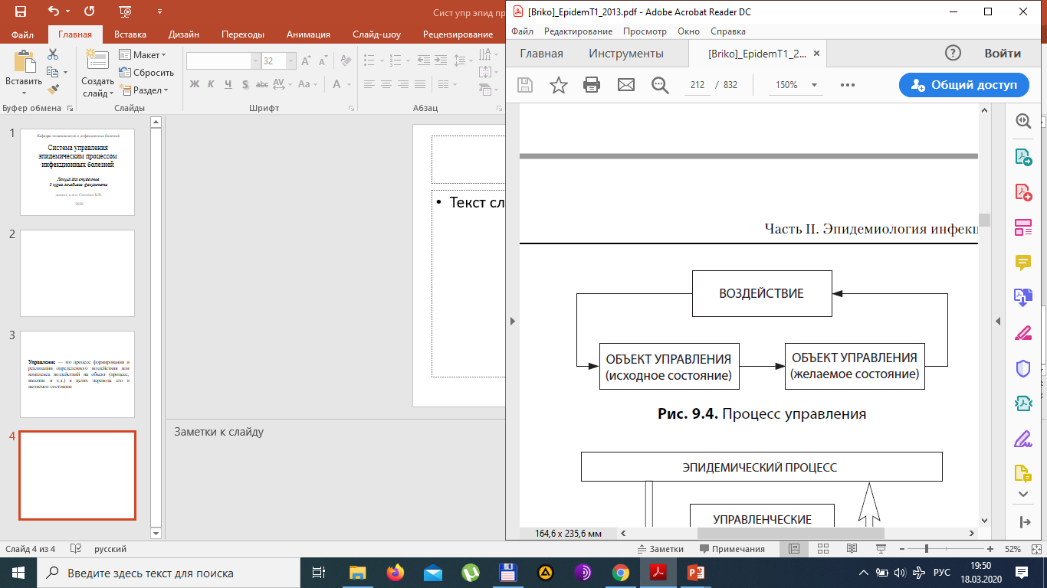
Процесс управления
Notes:
Чаще всего объект управления и непосредственно процесс управления рассматриваются в виде различных систем. Такой подход называется системным. Именно он позволяет обобщить и систематизировать знания о сложных явлениях и процессах, обнаружить пробелы в них, их неполноту.
Процесс управления заключается в сборе информации об управляемой подсистеме (информационный цикл), ее обработке и анализе (аналитический цикл), разработке на ее основе управляющих воздействий, их реализации с последующей оценкой эффективности (организационный цикл).

Slide 5
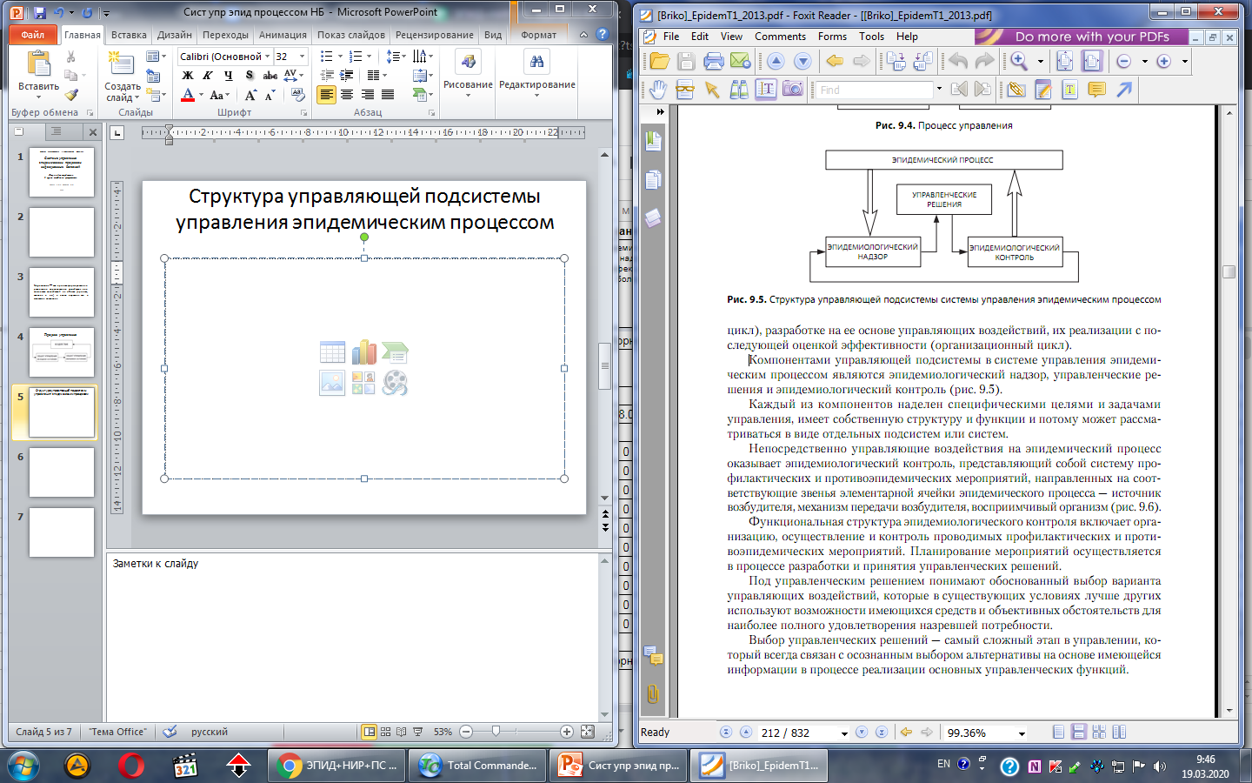
Структура управляющей подсистемы управления эпидемическим процессом
Notes:
Компонентами управляющей подсистемы в системе управления эпидемическим процессом являются эпидемиологический надзор, управленческие решения и эпидемиологический контроль.
Каждый из компонентов наделен специфическими целями и задачами управления, имеет собственную структуру и функции и потому может рассматриваться в виде отдельных подсистем или систем.

Slide 6
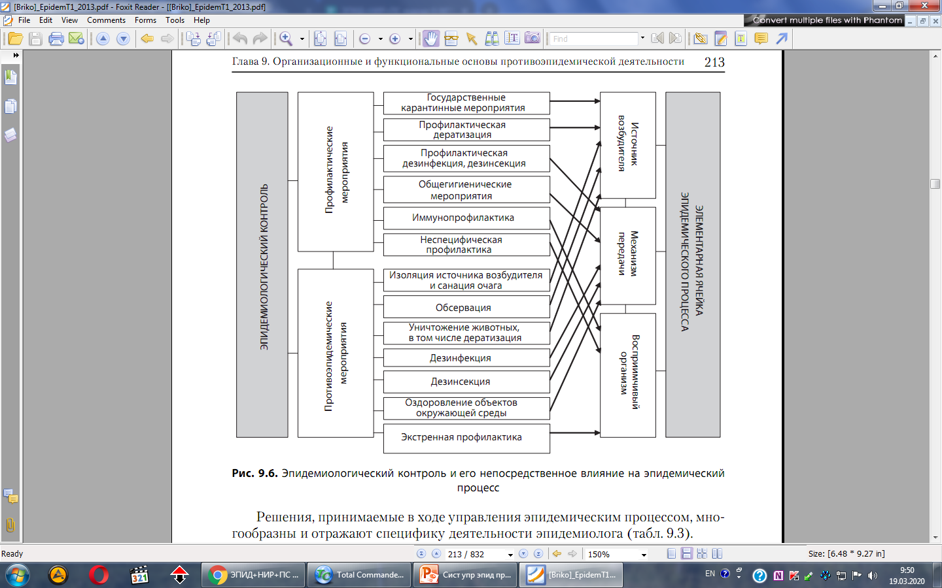
Эпидемиологический контроль и его влияние на эпидемический процесс
Notes:
Непосредственно управляющие воздействия на эпидемический процесс оказывает эпидемиологический контроль, представляющий собой систему профилактических и противоэпидемических мероприятий, направленных на соответствующие звенья элементарной ячейки эпидемического процесса — источник возбудителя, механизм передачи возбудителя, восприимчивый организм.
Функциональная структура эпидемиологического контроля включает организацию, осуществление и контроль проводимых профилактических и противоэпидемических мероприятий. Планирование мероприятий осуществляется в процессе разработки и принятия управленческих решений.

Slide 7
Под управленческим решением понимают обоснованный выбор варианта управляющих воздействий, которые в существующих условиях лучше других используют возможности имеющихся средств и объективных обстоятельств для наиболее полного удовлетворения назревшей потребности.
Notes:
Выбор управленческих решений — самый сложный этап в управлении, который всегда связан с осознанным выбором альтернативы на основе имеющейся информации в процессе реализации основных управленческих функций.

Slide 8
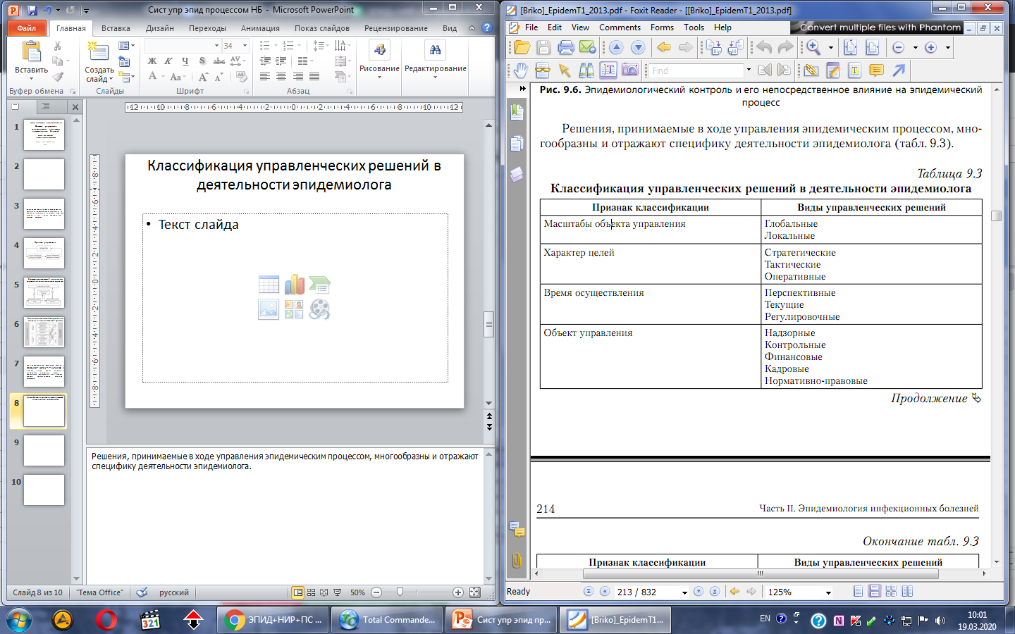
Классификация управленческих решений в деятельности эпидемиолога
Notes:
Решения, принимаемые в ходе управления эпидемическим процессом, многообразны и отражают специфику деятельности эпидемиолога.

Slide 9
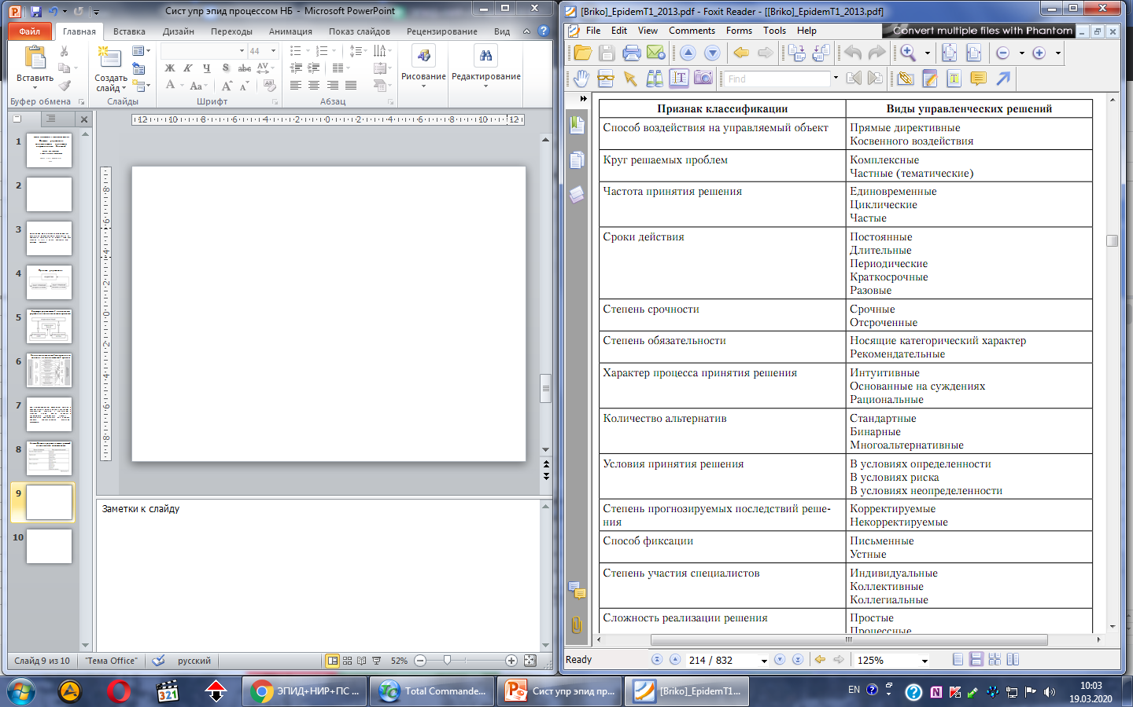

Slide 10
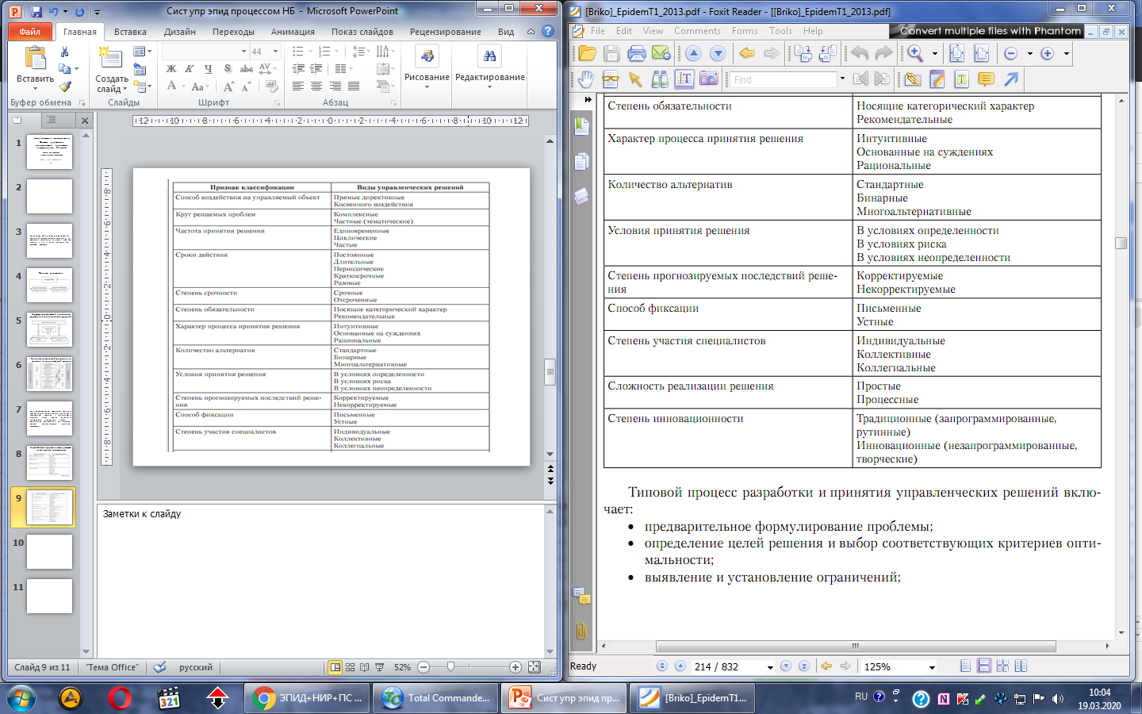

Slide 11
Типовой процесс разработки и принятия управленческих решений включает:
предварительное формулирование проблемы;
определение целей решения и выбор соответствующих критериев оптимальности;
выявление и установление ограничений;
составление списка альтернатив и их предварительный анализ в целях исключения явно неэффективных;
сбор управленческой информации и прогнозирование изменений параметров решения в будущем;
точное формулирование поставленных задач;
анализ и выбор метода решения задачи, разработка алгоритма решения;
разработка модели решения, позволяющая оценивать эффективность каждой альтернативы;
оценка альтернатив и выбор наиболее эффективных;
принятие решения;
доведение решения до исполнителя;
выполнение решения и оценка результата.

Slide 12
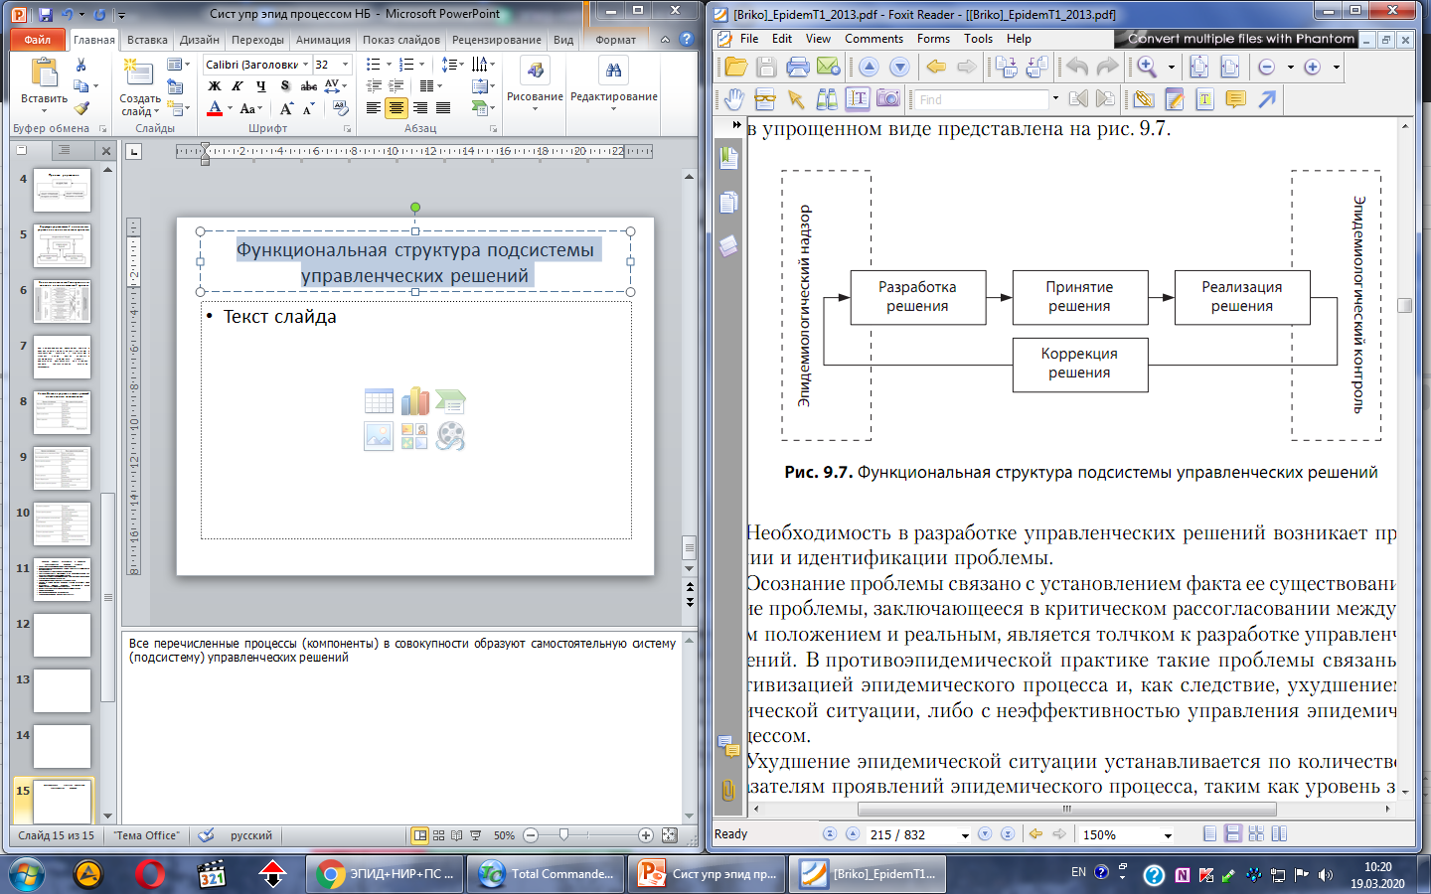
Функциональная структура подсистемы управленческих решений
Notes:
Все перечисленные процессы (компоненты) в совокупности образуют самостоятельную систему (подсистему) управленческих решений.
Необходимость в разработке управленческих решений возникает при осознании и идентификации проблемы. Осознание проблемы связано с установлением факта ее существования. Наличие проблемы, заключающееся в критическом рассогласовании между желаемым положением и реальным, является толчком к разработке управленческих решений. В противоэпидемической практике такие проблемы связаны либо с активизацией эпидемического процесса и, как следствие, ухудшением эпидемической ситуации, либо с неэффективностью управления эпидемическим процессом.
Определение проблемы связано с ответом на вопросы о причинах и условиях ее существования. Причины и условия осложнения эпидемической ситуации выявляются только в ходе проведения эпидемиологической диагностики. Качественный оперативный и ретроспективный эпидемиологический диагноз позволяет в короткие сроки диагностировать проблему.
Определение цели — следующий этап разработки решения. Цели любой системы могут подразделяться на общие и частные, главные и второстепенные.
Этот подход позволяет установить приоритет целей и выстроить так называемое «дерево целей управления». Формулировка целей, как правило, выражается в формулировании конкретного результата.

Slide 13
По характеру цели управленческих решений могут быть:
- стратегическими,
- тактическими,
- оперативными.
Notes:
По характеру цели управленческих решений могут быть стратегическими, тактическими и оперативными.
Стратегические цели — это генеральные цели, такие как, например, элиминация кори или ликвидация полиомиелита.
Тактические цели отражают сам процесс достижения стратегических целей, например, изменение тактики иммунизации населения.
Оперативные цели, как правило, позволяют в сжатые сроки скорректировать некую эпидемиологическую ситуацию, допустим, ликвидировать эпидемический очаг путем проведения эффективных мероприятий.

Slide 14
Определение критериев для принятия управленческих решений происходит на основе анализа самой разнообразной информации.
Notes:
Принято считать, что управленческие решения в противоэпидемической практике направлены прежде всего на подсистему профилактических и противоэпидемических мероприятий и их цель заключается в выборе главного и наиболее эффективного мероприятия, способного воздействовать на эпидемический процесс.
В системе управления эпидемическим процессом управленческие решения могут быть направлены на любой компонент системы, в том числе на эпидемиологический надзор и контроль.

Slide 15
Формулировка ограничений связана с выявлением при принятии управленческих решений таких различных ограничений, которые условно можно разделить на внутренние и внешние.
Notes:
Внутренние ограничения связаны с непосредственно профилактическими и противоэпидемическими мероприятиями, а также с возможностями эпидемиологического надзора.
К внешним ограничениям следует отнести имеющиеся ресурсы; уровень современного развития науки; уровень профессиональной подготовки специалистов, реализующих управленческие решения; состояние нормативно-правовой базы, а также наличие информированного согласия населения на реализацию того или иного решения.

Slide 16
В современной противоэпидемической практике существует четко обозначенная процедура согласования управленческих решений.
Notes:
Она предусматривает согласование «по вертикали» и «по горизонтали» со всеми заинтересованными подразделениями, службами и ведомствами, призванными принимать участие в реализации управленческих решений. Несогласованное решение может найти не только непонимание, но и сопротивление со стороны заинтересованных структур и отдельных специалистов, что отразится на результативности принятого решения. В управленческой практике считается, что проект управленческого решения должен быть доведен до сведения лиц, от которых зависит его успешная реализация. Это касается абсолютно всех управленческих решений, в том числе и очевидно потенциально эффективных.

Slide 17
Информирование исполнителей управленческих решений — следующий шаг, предшествующий непосредственно их реализации.
Notes:
На практике такое информирование происходит в виде различного рода организационно-методических совещаний, рабочих встреч, производственных заседаний и т.п. Иногда такие формы работы с исполнителями управленческих решений отличаются низкой результативностью в связи с недостаточной их проработкой и ориентацией именно на реализацию конкретного решения.

Slide 18
Реализация управленческих решений — деятельность, связанная с непосредственным их исполнением и относящаяся в большей степени к подсистеме эпидемиологического контроля.

Slide 19
Заключительный этап — оценка качества и эффективности управленческих решений.
Notes:
Это наиболее сложный и весьма значимый этап деятельности по управлению эпидемическим процессом. Отсутствие оперативной оценки управленческих решений делает невозможной их своевременную и целенаправленную коррекцию.

Slide 20
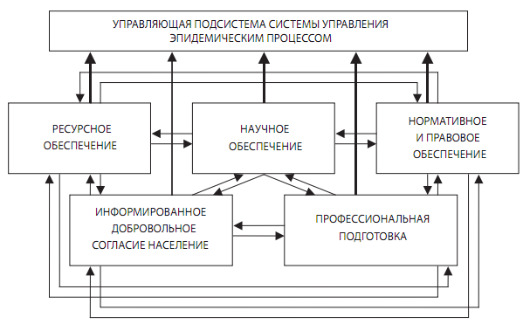
Факторы, оказывающие опосредованное влияние на эффективность управления эпидемическим процессом
Notes:
Однако существуют и другие факторы, опосредованно влияющие на эффективность управления эпидемическим процессом.
Научное обеспечение определяет перспективы совершенствования управления эпидемическим процессом и в настоящее время направлено на укрепление научно-методической базы эпидемиологического надзора с использованием современных информационных технологий; создание новых диагностических, профилактических и лечебных средств на основе использования биотехнологий и генной инженерии.
Результаты научных исследований служат основой для совершенствования нормативно-правовой базы. К правовой базе относят действующие законы, подзаконные акты, санитарные правила, технические регламенты и другие правовые документы.

Slide 21
«Информированное добровольное согласие» опирается на действующее законодательство в области охраны здоровья граждан (ст. 25, ст. 41 Конституции РФ) и учитывает нормы международного права.
Notes:
Никакие современные достижения науки в области управления эпидемическим процессом и попытки противоэпидемической практики изменить существующую эпидемическую ситуацию не могут сегодня увенчаться успехом без добровольного согласия на то граждан.
В соответствии
с ними основными принципами охраны здоровья граждан являются соблюдение прав человека; приоритет профилактических мер; доступность медицинских услуг; социальная защищенность в случае утраты здоровья; ответственность органов государственной власти и управления учреждений, предприятий, организаций, должностных лиц за обеспечение прав граждан в области здравоохранения. Кроме прав на получение медицинских услуг, каждый гражданин имеет право на информацию о состоянии своего здоровья, содержании, способе реализации и последствиях любого медицинского вмешательства. К медицинским вмешательствам относятся обследование, лечение и иное действие, имеющее профилактическую, диагностическую, лечебную, реабилитационную или исследовательскую направленность, выполняемое врачом либо другим медицинским работником по отношению к конкретному пациенту.

Slide 22
Информированное добровольное согласие (ИДСН) в противоэпидемической практике — добровольное согласие населения на проведение необходимых профилактических и противоэпидемических мероприятий на основе реализации соответствующих информационных программ в целях повышения эффективности и качества управления эпидемическим процессом.
Notes:
В отличие от клинической практики, в противоэпидемической объектом формирования согласия является не пациент, а население (группы населения).
Таким образом, суть управления эпидемическим процессом заключается в целенаправленном воздействии на него. Иными словами, управление эпидемическим процессом — это регулирование эпидемического процесса в целях достижения определенного его состояния.

Slide 23
На основе знаний о системе противоэпидемических мероприятий сформулировано понятие «управляемые» и «неуправляемые» инфекции.
Notes:
Управляемые инфекции — это инфекционные болезни, в отношении которых разработаны научно обоснованные мероприятия и показана их эффективность.
Неуправляемые инфекции — это группа инфекционных заболеваний, для борьбы с которыми пока не разработано потенциально эффективных мероприятий.

Slide 24
Группы управляемых инфекций
1. Инфекции, управляемые средствами иммунопрофилактики (преимущественно аэрозольные антропонозы).
2. Инфекции, управляемые санитарно-гигиеническими мероприятиями (антропонозы с фекально-оральным механизмом передачи).
Notes:
Однако при некоторых кишечных инфекциях с активным контактно-бытовым путем передачи, например полиомиелит, вирусный гепатит А, эффективность санитарно-гигиенических мероприятий оказалась низкой. Управление этими инфекциями стало возможным лишь после разработки вакцины.
В ХХ в. удалось значительно снизить инфекционную заболеваемость, разработать научные основы ликвидации инфекций и успешно реализовать их в международной практике. В 1980 г. завершена Глобальная программа по ликвидации натуральной оспы. Высокая эффективность вакцинации против полиомиелита позволила ВОЗ в 1988 г. принять решение о ликвидации полиомиелита в мире, и уже через 10 лет полиомиелит был ликвидирован сначала в Западном
полушарии, а в начале ХХI в. — в Европейском и Тихоокеанском регионах Восточного полушария.

Slide 25
Функции противоэпидемической деятельности
Виды противоэпидемической деятельности
Управленческая | Исполнительная
Эпидемиолого-диагностическая Огранизационная Составление плана действий Консультативно-методическая Контрольная | Проведение противоэпидемических (профилактических) мероприятий

Slide 26
Государственные ведомства, ответственные за осуществление противоэпидемической деятельности
Государственные ведомства, ответственные за осуществление противоэпидемической деятельности
Федеральная служба по надзору в сфере защиты прав потребителей и благополучия человека (Роспотребнадзор)
Министерство здравоохранения Российской Федерации
Другие ведомства, принимающие участие в осуществлении противоэпидемической деятельности: Федеральное медико-биологическое агентство Федеральная служба безопасности Министерство внутренних дел Министерство обороны Федеральная служба исполнения наказаний и др.

Slide 27
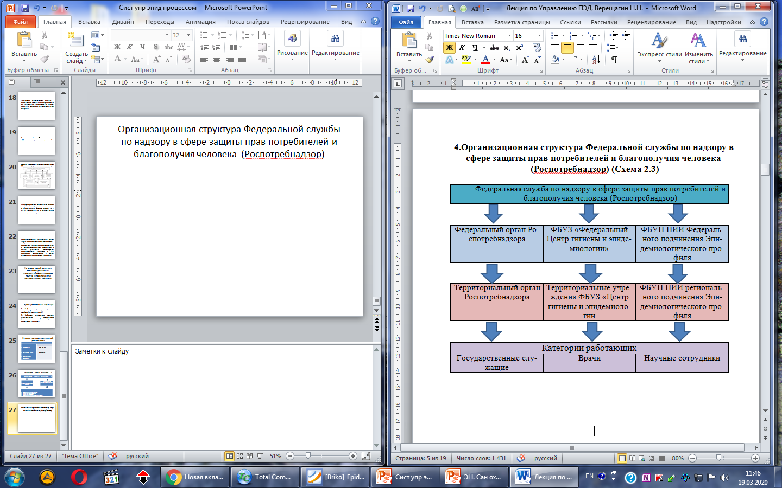
Организационная структура Федеральной службы по надзору в сфере защиты прав потребителей и благополучия человека (Роспотребнадзор)

Slide 28
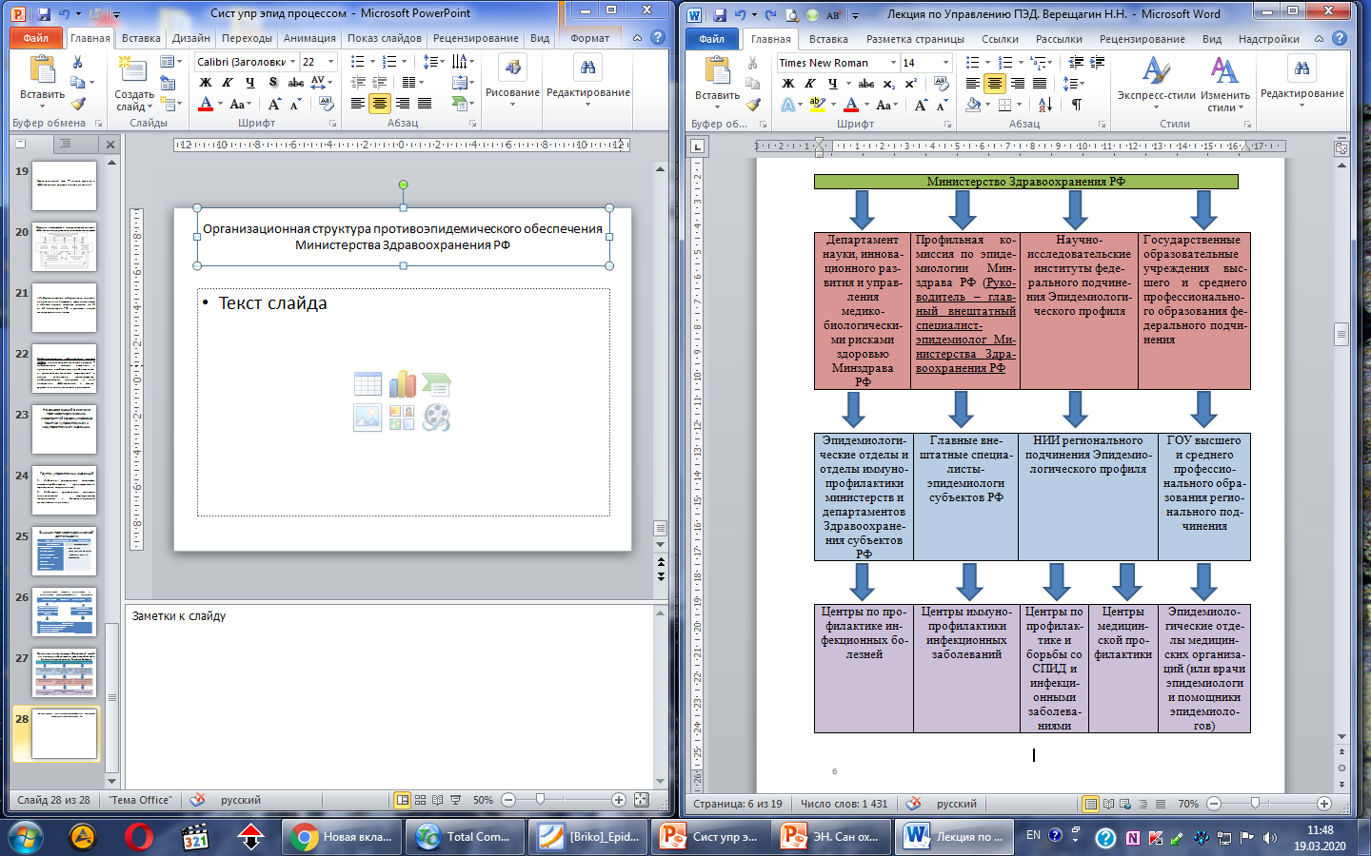
Организационная структура противоэпидемического обеспечения Министерства Здравоохранения РФ

Slide 29
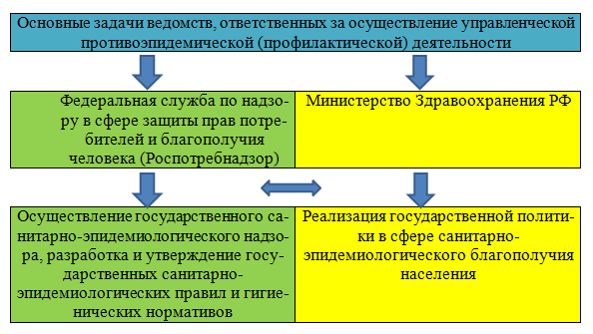
Основные задачи ведомств, ответственных за осуществление управленческой противоэпидемической (профилактической) деятельности в соответствии с Указом Президента РФ о структуре федеральных органов исполнительной власти» от 21.05.2012 № 636

Slide 30
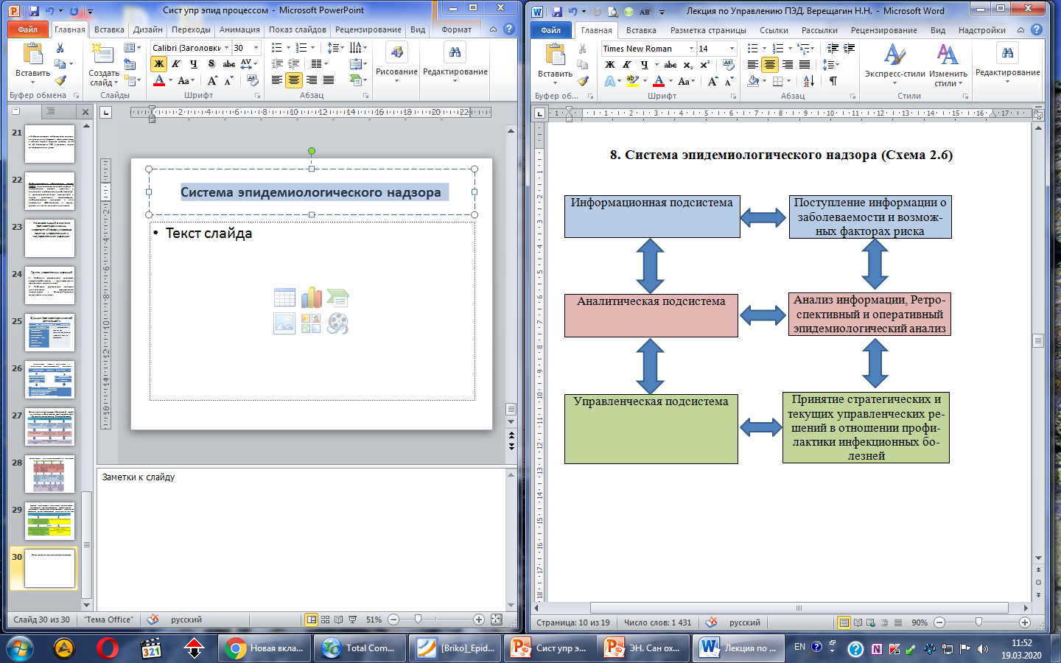
Система эпидемиологического надзора

Slide 31
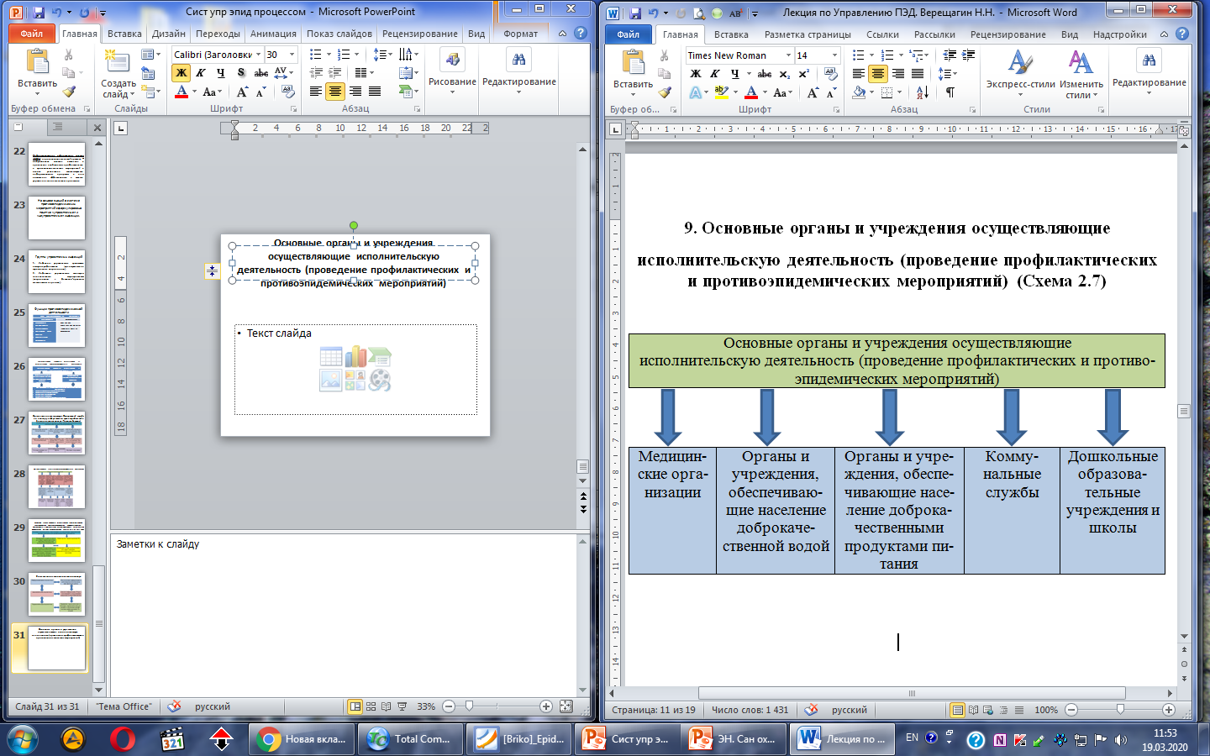
Основные органы и учреждения осуществляющие исполнительскую деятельность (проведение профилактических и противоэпидемических мероприятий)

